Slide 1
Jak na
PowerPoint
prezentace

Slide 2
Co je třeba umět?
Najít a stahovat obrázky z internetu
Měnit velikost obrázků, otáčet je a ořezávat
Kreslit základní tvary, seskupovat obrázky a vrstvit je
Pracovat s výplní a obrysem, přidávat stínování
Vkládat textové pole a editovat je
Přidávat a nastavovat jednoduché animace
Používat zajímavá písma včetně jejich instalace do PC
Pracovat s odkazy (uvnitř prezentace i na web, soubor)
Používat užitečné klávesové zkratky pro zrychlení práce s PowerPointem včetně ovládání prezentace

Slide 3
Nejdříve si řekneme
základní
„pravidla“ tvorby
prezentací…

Slide 4
1.
Mějte vše dobře
promyšlené.
Musí to mít hlavu a patu...

Slide 5
2.
Používejte vhodné a
zajímavé
obrázky a grafiku

Slide 6
3.
Používejte zajímavá písma,
na internetu je jich spousta...

Slide 7
4.
Snažte se být struční.
Prezentace neobsahuje dlouhé texty, ale pouze popisky nebo hesla.
Je to přeci prezentace...

Slide 8
5.
Dejte prezentaci ten
správný život.
Existují také animace...

Slide 9
6.
Propojte prezentaci
s dalšími zdroji informací

Slide 10
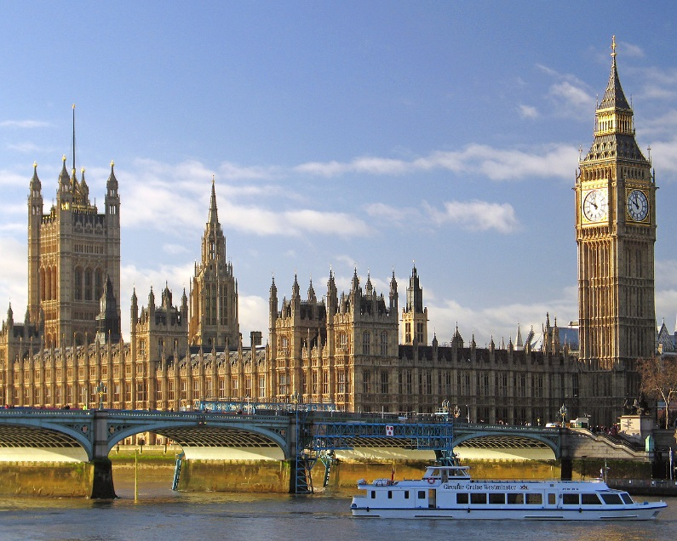
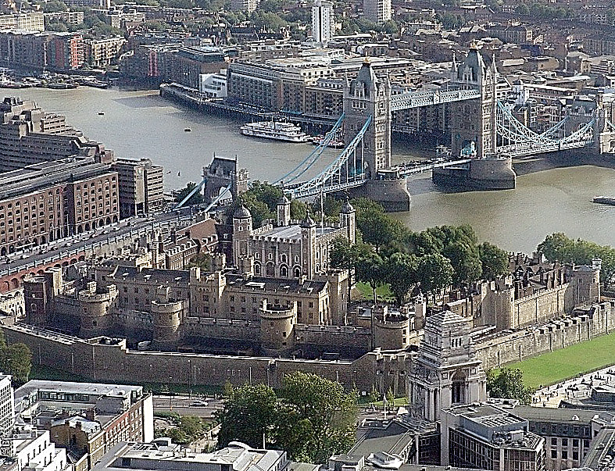
Londýn
Takto NE!
Služební cesty,
konference,
umělecké akce,
Architektonické památky, muzea, galerie, divadla, parky, ...
Hlavní středisko cestovního ruchu.

Slide 11
Londýn
Hlavní středisko cestovního ruchu.
Služební cesty,
konference, umělecké akce, ...
Architektonické památky, muzea, galerie, divadla, parky, ...

Slide 12
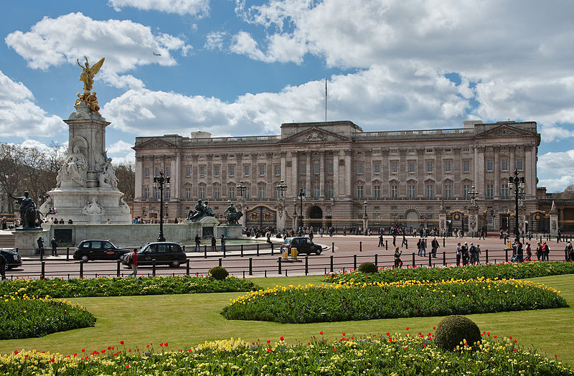
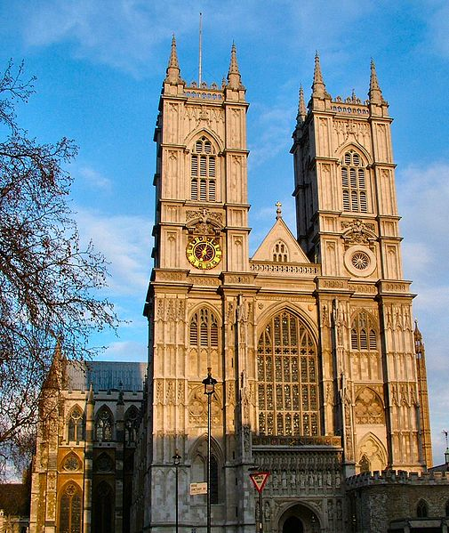
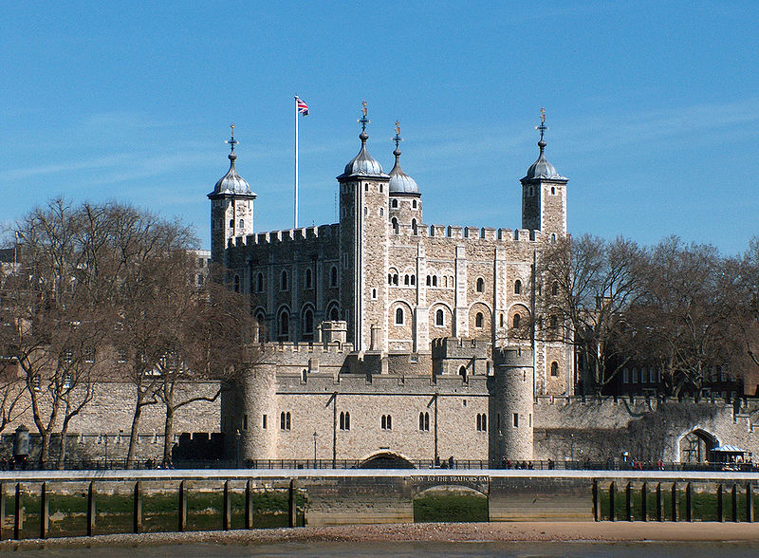
Obr. 7
Obr. 5
Buckinghamský palác
Obr. 7
Obr. 7
hrad Tower
Obr. 6
Westminsterské opatství

